Slide 1
图论题解
FNWZ

Slide 2
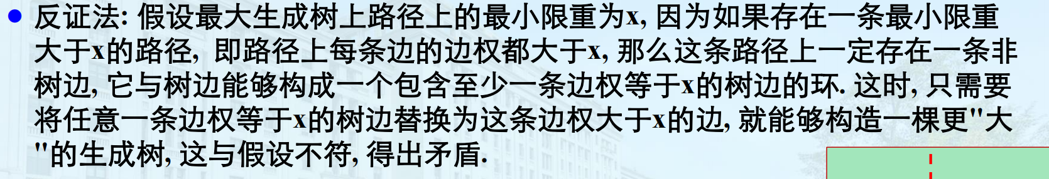
F. 时间穿梭
题意：给定一张连通图，点数为n，边数m，边的权值为编号。q次询问，每次询问使得[l, r]中所有点联通的子图的权值最大边 的最小值
如果询问的是图中使得图中两个点联通，那问题仿佛是有点熟悉了。与上课的例题《货车运输》本质相同。
回顾一下当时问题的解法。可以通过反证法证明，只要最小生成树子图上的边有用。具体证明过程可以见汪老师的ppt

Slide 3
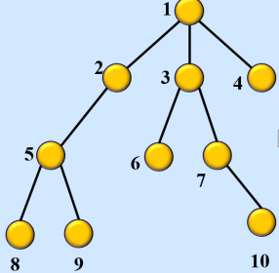
此时问题转化为求两点之间最短路上的权值最大边。
例如问题求使得6和10联通，就是6~3~7~10这条路径上的最长边。
那么我们可以通过lca让两个点跳到相同的公共祖先，并求出跳的过程中经过的权值最大边。（预处理每次跳会经过的权值最大边）

Slide 4
回到原题，我们要怎么处理多个点联通呢？
因为联通的传递性，编号[l, r]里的点均联通可以转化为“l与l+1联通,l+1与l+2联通……r-1与r联通”
那我们只需要先预处理每个点u与他后面点联通所需的权值最大边，记为v[u]
那么对于[l, r]的询问，我们只要求出v[l], v[l+1],….v[r-1]的最大值即可，显然我们可以通过 st 表来维护
Tips : 注意特判l == r的情况

Slide 5
N. 机器学习

Slide 6
W.意外伤害
如果树只要一个节点，那么他没有度数为1的节点，是符合条件的，但这种情况十分特殊，我们可以先。
因为计数为度数为1的节点有相同的权值，我们不难想到用虚树来枚举所有权值做为度数1的关键节点的情况下有多少棵树
和龙树的题十分类似，我们可以用dfs，在虚树枚举每个点作为树的根节点的情况下符合条件的子树数量。
我们设最终的答案为ans，下面以一个子图为例讲在dfs的过程中怎么更新ans的值

Slide 7
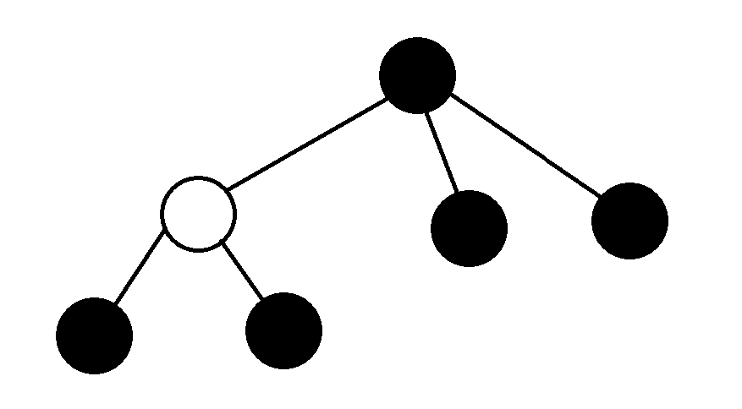
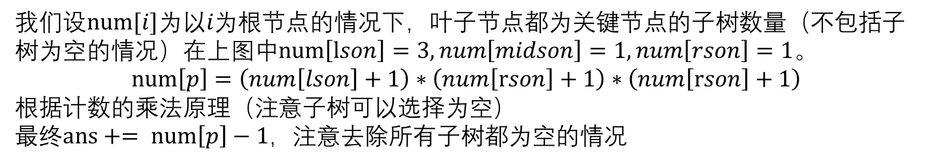
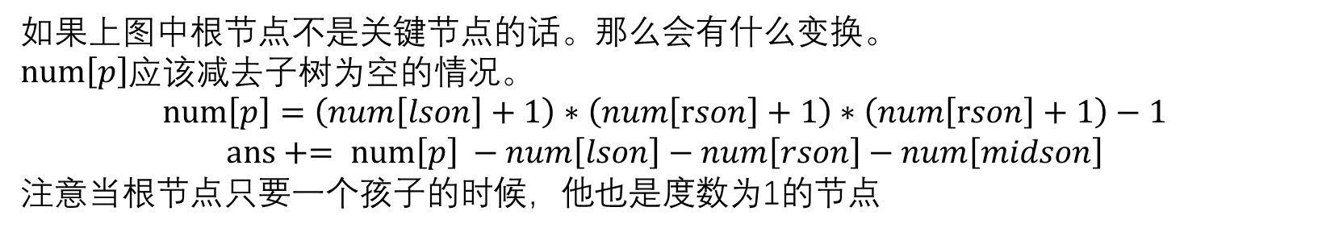
关键节点：黑色节点
我们设$num[i]$为以$i为$根节点的情况下，叶子节点都为关键节点的子树数量（不包括子树为空的情况）在上图中$num\left[lson\right]=3,num\left[midson\right]=1,num\left[rson\right]=1。$
$$num\left[p\right]=\left(num\left[lson\right]+1\right)∗\left(num\left[rson\right]+1\right)∗\left(num\left[rson\right]+1\right)$$
根据计数的乘法原理（注意子树可以选择为空）
最终$ans+= num\left[p\right]−1$，注意去除所有子树都为空的情况
如果上图中根节点不是关键节点的话。那么会有什么变换。
$num\left[p\right]$应该减去子树为空的情况。
$$num\left[p\right]=\left(num\left[lson\right]+1\right)∗\left(num\left[rson\right]+1\right)∗\left(num\left[rson\right]+1\right)−1$$
$$ans+= num\left[p\right] −num\left[lson\right]−num\left[rson\right]−num\left[midson\right]$$
注意当根节点只要一个孩子的时候，他也是度数为1的节点

Slide 8
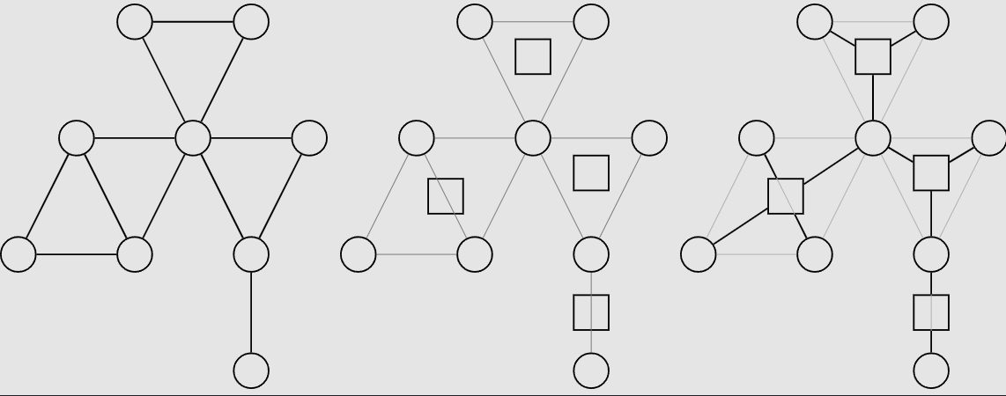
Z. 偏差认知
题意 多组询问, 枚举询问是否存在从A经过B到C的简单路径

